Slide 1
Apache Kafka简介

Slide 2
提纲
简介
名词解释
主题和日志
分布
生产者、消费者
保证
架构
命令
API

Slide 3
简介
Apache kafka是一个分布式的流处理平台。
流处理平台有应该具有三个关键能力：：
1.发布和订阅记录流。这方面像消息队列或企业消息系统。
2.以容错方式存储记录流。
3.发布时刻处理记录流。

Slide 4
名词解释
Topic
Kafka将消息种子(Feed)分门别类，每一类的消息称之为一个主题(Topic).
Producer
发布消息的对象称之为主题生产者(Kafka topic producer)
Consumer
订阅消息并处理发布的消息的种子的对象称之为主题消费者(consumers)
partition
每个分区是一个有序的、不可变的记录序列，这些记录追加到一个结构化提交日志中。分区中的每条记录被赋予一个顺序的身份数字，称作偏移（offset），唯一的标识分区内的每条记录

Slide 5
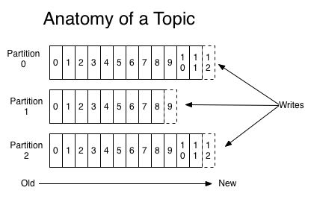
主题（Topics）和日志（Logs）
主题是一个发布记录的类别或名称。Kafa中主题总是有多个订阅者（subscriber），即一个主题可以有零个、一个或许多消费者订阅写入该主题的数据。
每个分区是一个有序的、不可变的记录序列，这些记录追加到一个结构化提交日志中。分区中的每条记录被赋予一个顺序的身份数字，称作偏移（offset），唯一的标识分区内的每条记录。

Slide 6
分布
日志分区分布在Kafka集群的服务器上，每台服务器处理数据并请求一部分分区。为了容错，每个分区会在多台服务器上备份，备份数量可以配置。
每个分区有一个服务器作为“领导者（leader）”，零个或多个作为“跟随者（followers）”。领导者处理该分区的所有读写请求，跟随者被动地备份领导者。如果领导者失效，跟随者中的一个将自动成为领导者。每个服务器在做为一部分分区的领导者的同时，又做为其他分区的跟随者，因此可以很好的平衡集群负载。

Slide 7
生产者
生产者向选择的主题发布数据。生产者负责为记录选择分区。可以采用简单的轮询方式以平衡负责，或者根据一些语义分区函数（基于记录的键值）。第二种分区方法应用较多。

Slide 8
消费者
消费者有一个消费组（consumer group）名称标签，发布到主题的每条记录会分配给订阅组内的一个消费者实例。消费者实例可以位于独立的进程或独立的机器。
如果所有的消费者实例都有相同的消费组，那么记录在消费实例间有效平衡负载。
如果所有的消费实例都有不同的消费组，那么每条记录将会广播到所有的消费者进程。

Slide 9
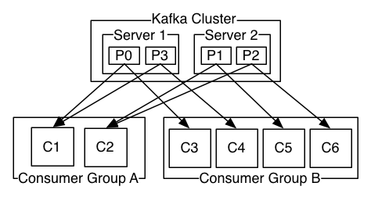
消费者
通常情况下，每个主题会有少量的消费组。为了达成可缩放性和容错性，每个消费组又由多个消费者构成。从语义上讲这属于发布-订阅模型，只不过订阅者不是一个单一的进程，而是消费者的集群。
下图表示一个双节点Kafka集群，其上的主题有4个分区P0 – P3。两个消费组A和B各有2个（C1, C2）和4个(C3 - C6)消费者成员。

Slide 10
消费者
传统的消息队列服务器按接收顺序存储消息，并按同样的顺序向消费者分发数据，但由于分发过程是异步的，消息抵达不同的消费者的时间不可控，当多个消费者进行并行处理时就失去了消息的顺序性。如果只允许一个消费者消费，可以保证顺序性，但又失去了并发性。
Kafka更好地平衡了消息处理的有序性和并发性。在一个特定消费组内，Kafka保证每个分区被且仅被分配到一个消费者实例上。如此可以保证该消费者是该分区的唯一读者且总是严格按照顺序收到消息；而用多分区服务同组多个消费者又提供了并发处理能力。注意：该模式决定每个消费组中的有效消费者数量一定小于或等于主题包含的分区数量。

Slide 11
消费者
请注意Kafka仅在同一分区内保证的消息顺序性，而不保证跨分区的消息顺序性。对大多数应用来说，分区内消息顺序性加上按消息键值分区的能力足以满足总体顺序性需求。如果确实需要严格的总体顺序性，则主题只能包含一个分区，而这意味着每个消费组只有一个消费者进程能读取消息。

Slide 12
保证
在较高层面，Kafka提供如下保证：
生产者发出的消息按发出顺序追加到指定的主题分区。这就是，如果记录M1和M2由同一个生产者发出，并且M1先发出，那么M1比M2有一个更小的偏移量，将更早的出现在日志中。
消费者实例看到记录的顺序与日志存储顺序一致。
备份因子为N的主题，可以容许N-1台服务器失效，而不丢失任何提交给日志的记录。

Slide 13
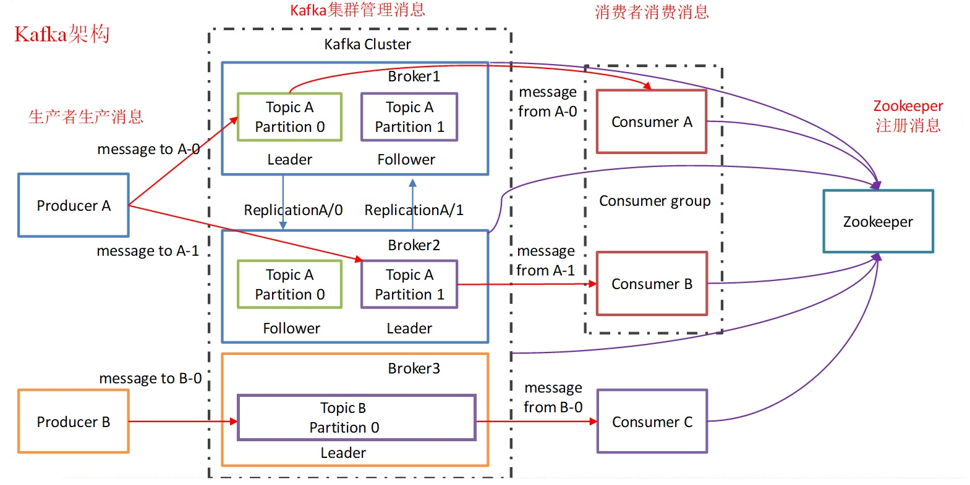
架构

Slide 14
命令
启动服务
> bin/zookeeper-server-start.sh config/zookeeper.properties
创建一个主题(topic)
>bin/kafka-topics.sh --create --zookeeper localhost:2181
--replication-factor 1 --partitions 1 --topic test
修改主题，kafka目前不支持减少分区数和改变备份数。
>bin/kafka-topics.sh --zookeeper localhost:2181 --alter
--topic test --partitions 40
删除主题
> bin/kafka-topics.sh --zookeeper localhost:2181 --delete
--topic test
主题删除选项默认是关闭的，设置服务器配置开启它。
delete.topic.enable=true

Slide 15
命令
发送消息
>bin/kafka-console-producer.sh --broker-list localhost:9092 --topic test
消费消息
>bin/kafka-console-consumer.sh --zookeeper localhost:2181 --topic test --from-beginning
> bin/kafka-console-consumer.sh --bootstrap-server localhost:9092 --topic test --from-beginning

Slide 16
命令
设置多个broker集群
首先为每个broker创建一个配置文件:
> cp config/server.properties config/server-1.properties
> cp config/server.properties config/server-2.properties
现在编辑这些新建的文件，设置以下属性：
>config/server-1.properties:
broker.id=1
listeners=PLAINTEXT://:9093
log.dir=/tmp/kafka-logs-1
>config/server-2.properties:
broker.id=2
listeners=PLAINTEXT://:9094
log.dir=/tmp/kafka-logs-2
broker.id是集群中每个节点的唯一且永久的名称，我们修改端口和日志目录是因为我们现在在同一台机器上运行，我们要防止broker在同一端口上注册和覆盖对方的数据。

Slide 17
命令
我们已经运行了zookeeper和刚才的一个kafka节点，所有我们只需要在启动2个新的kafka节点。
> bin/kafka-server-start.sh config/server-1.properties &
> bin/kafka-server-start.sh config/server-2.properties &
现在，我们创建一个新topic，把备份设置为：3
> bin/kafka-topics.sh --create --zookeeper localhost:2181 --replication-factor 3 --partitions 1 --topic my-replicated-topic
> bin/kafka-topics.sh --describe --zookeeper localhost:2181 --topic my-replicated-topicTopic:my-replicated-topic PartitionCount:1 ReplicationFactor:3 Configs:
Topic: my-replicated-topic Partition: 0 Leader: 1 Replicas: 1,2,0 Isr: 1,2,0
输出解释：第一行是所有分区的摘要，其次，每一行提供一个分区信息，因为我们只有一个分区，所以只有一行。
"leader"：该节点负责该分区的所有的读和写，每个节点的leader都是随机选择的。
"replicas"：备份的节点列表，无论该节点是否是leader或者目前是否还活着，只是显示。
"isr"：“同步备份”的节点列表，也就是活着的节点并且正在同步leader。

Slide 18
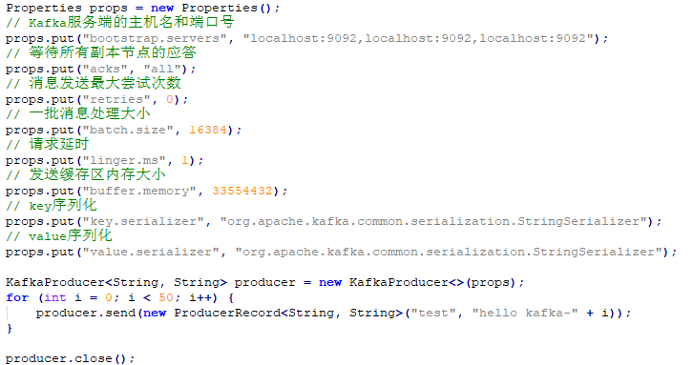
API
生产者，不带回调

Slide 19
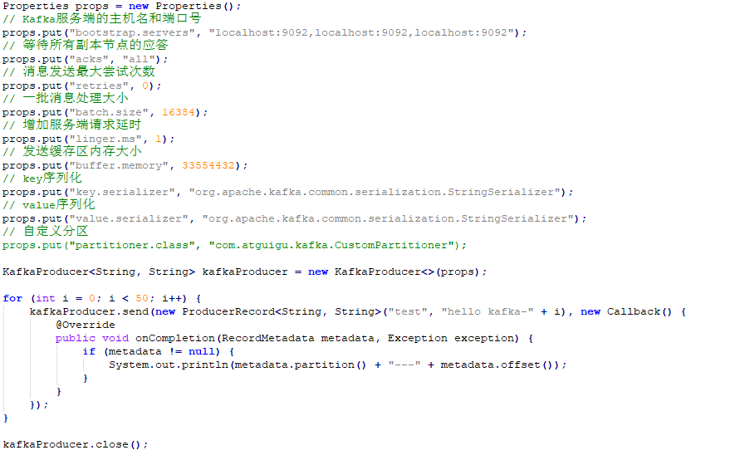
API
生产者，带回调

Slide 20
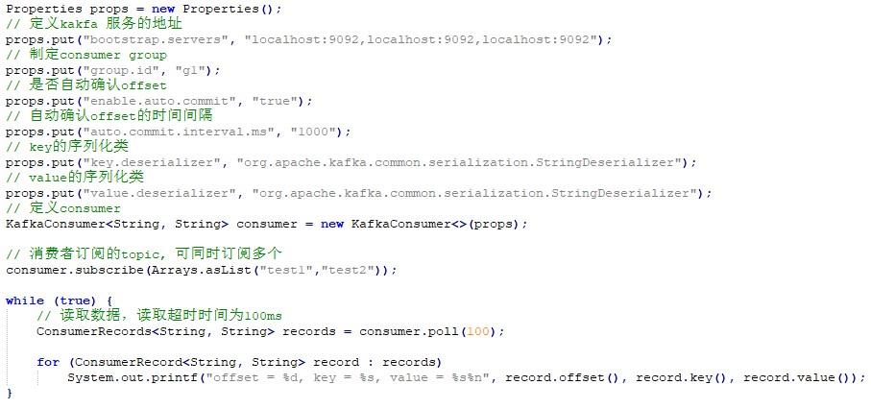
API
消费者

Slide 21

书籍
本书以Kafka 0.10.1.1 版本以基础，对Kafka 的基本组件的实现细节及其基本应用进行了详细介绍，
同时，通过对Kafka 与当前大数据主流框架整合应用案例的讲解，进一步展现了Kafka 在实际业务中的作用和地位。本书共10 章，按照从抽象到具体、从点到线再到面的学习思维模式，由浅入深，理论与实践相结合，对Kafka 进行了分析讲解。
本书中的大量实例来源于作者在实际工作中的实践，具有现实指导意义。相信读者阅读完本书之后，能够全面掌握Kafka 的基本实现原理及其基本操作，能够根据书中的案例举一反三，解决实际工作和学习中的问题。此外，在阅读本书时，读者可以根据本书对Kafka 理论的分析，再结合Kafka 源码进行定位学习，了解Kafka 优秀的设计和思想以及更多的编码技巧。
本书适合应用Kafka 的专业技术人员阅读，包括但不限于大数据相关应用的开发者、运维者和爱
好者，也适合高等院校、培训结构相关专业的师生使用。

Slide 22

谢谢大家!

